Slide 1




Tu primer Web App!
Taller Abierto

Slide 2



Cómo funciona una plataforma Web?
El cliente
RECORDATORIO
Cliente
Navegador / Browser
Los Navegadores son Aplicaciones (Software) Cliente que se especializan en 2 cosas:
la construcción y direccionamiento de peticiones web, y
2) la posterior representación gráfica (renderización) de las respuestas enviadas por un (Software) Servidor

Slide 3
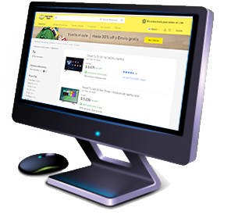








Cómo funciona una plataforma Web?
El cliente
RECORDATORIO
Navegador
Interfaz
Respuesta
Contenido
Procesador Lógico
Lógica de comportamiento

Slide 4


Cómo funciona una plataforma Web?
El cliente
RECORDATORIO
http://www.nowhere123.com/docs/index.html
Navegador
Server
TCP / IP
REQUEST
1) Localización del recurso en la web
URL
protocol://hostname:port/path-and-file-name
protocol: http
hostname: www.nowhere123.com (DNS) ó 181.168.2.102 (IP)
port: 80
path-and-file-name: /docs/index.html

Slide 5
Cómo funciona una plataforma Web?
El cliente
RECORDATORIO
http://www.nowhere123.com/docs/index.html
Navegador
Server
TCP / IP
HTTP
REQUEST
Recepción y decodificación del mensaje
2) Confección y envío del Request en protocolo HTTP
GET /docs/index.html HTTP/1.1
Host: www.nowhere123.com
Accept: image/gif, image/jpeg, */*
Accept-Language: en-us Accept-Encoding: gzip, deflate
User-Agent: Mozilla/4.0 (compatible; MSIE 6.0; Windows NT 5.1)
(blank line)

Slide 6
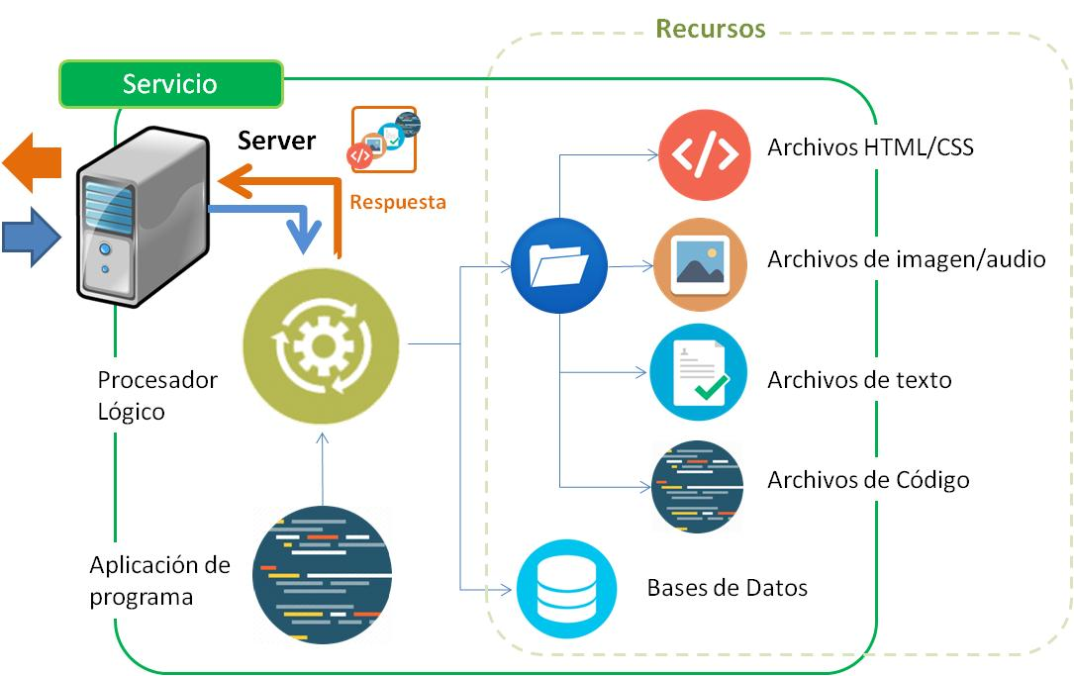
Cómo funciona una plataforma Web?
El servidor
Es un software que aloja los archivos/codigos y nos aporta un modelo de construcción para un Servicio Web
Qué hace un Servidor Web?
Escuchar y responder peticiones HTTP
Capturar datos aportados por el usuario
Recorrer y utilizar recursos
Construir y entregar páginas/interfaces web

Slide 7







Cómo funciona una plataforma Web?
El servidor
RECORDATORIO
Recursos
Servicio
Server
Archivos HTML/CSS
Respuesta
Archivos de imagen/audio
Procesador Lógico
Archivos de texto
Archivos de Código
Aplicación de programa
Bases de Datos

Slide 8
HTTP
Ejemplo de proceso de petición y respuesta
http://www.nowhere123.com/docs/index.html
Navegador
PC
TCP / IP
REQUEST
1) Localización del recurso
URL
protocol://hostname:port/path-and-file-name
protocol: http
hostname: www.nowhere123.com (DNS) ó 181.168.2.102 (IP)
port: 80
path-and-file-name: /docs/index.html

Slide 9
HTTP
Ejemplo de proceso de petición y respuesta
http://www.nowhere123.com/docs/index.html
Navegador
PC
TCP / IP
HTTP
REQUEST
Recepción y decodificación del mensaje
2) Confección y envío del HTTP GET Request
GET /docs/index.html HTTP/1.1
Host: www.nowhere123.com
Accept: image/gif, image/jpeg, */*
Accept-Language: en-us Accept-Encoding: gzip, deflate
User-Agent: Mozilla/4.0 (compatible; MSIE 6.0; Windows NT 5.1)
(blank line)

Slide 10


HTTP
Ejemplo de proceso de petición y respuesta
Navegador
PC
TCP / IP
Procesamiento de la petición
El servidor interpreta el pedido, mapea la solicitud al archivo (imagen, html, etc) ubicado entre sus directorios y lo manda al cliente
El servidor interpreta el pedido, mapea la solicitud hacia un programa, lo ejecuta y devuelve su resultado al cliente
La solicitud no puede se procesada, devolviendo un mensaje de error

Slide 11
HTTP
Ejemplo de proceso de petición y respuesta
Navegador
PC
TCP / IP
HTTP
Procesamiento del recurso entregado
RESPONSE
HTTP/1.1 200 OK
Date: Sun, 18 Oct 2009 08:56:53 GMT
Server: Apache/2.2.14 (Win32)
Last-Modified: Sat, 20 Nov 2004 07:16:26 GMT
ETag: "10000000565a5-2c-3e94b66c2e680"
Accept-Ranges: bytes
Content-Length: 44
Connection: close
Content-Type: text/html
X-Pad: avoid browser bug
<html><body><h1>Funciona!</h1></body></html>

Slide 12
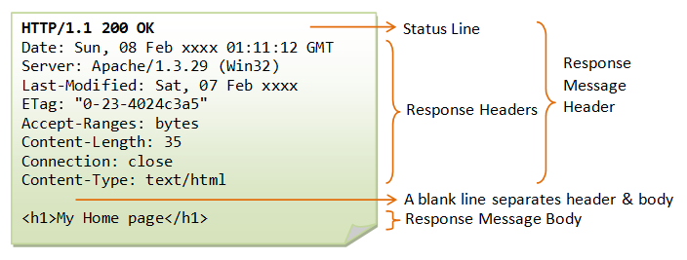
Protocolo HTTP
Estructura de un Mensaje Response

Slide 13
Web App
Creando un servicio propio
RECORDATORIO
Vamos a crear una aplicación de videos y la vamos a hacer accesible a través de la Web, permitiendo a cualquier persona que tenga un navegador web acceder al servicio provisto.
Cliente
Servidor
Request
Datos
Response
TCP / IP
Ingresemos a:
bit.ly/eant-taller

